Slide 1
Ecologie des populations et des communautés
Patterns généraux de biodiversité
F. Cattanéo

Slide 2
Plan du cours
1. La biodiversité
1.1 Définition
1.2 Mesures de la biodiversité
1.2.1 La richesse spécifique
1.2.2 Indices de Simpson
1.2.3 Indices de Shannon
1.2.4 Exemple d’application : évolution temporelle
de la communauté de 0+ du Bas-Rhône à Montélimar
1.2.5 Diversités α, β, γ
1.3 « Patterns » généraux de biodiversité
1.3.1 Relation richesse – latitude
1.3.2 Relation richesse – altitude
1.3.3 Relation richesse – productivité
1.4 Structuration des communautés
1.4.1 Modèle simple de richesse basé sur le concept de niche
1.4.2 Relation Aire – Espèces
1.4.3 Relation richesse locale – richesse régionale
1.4.4 Théorie des iles (McArthur and Wilson 1967)
1.4.5 Applications en biologie de la conservation
Notes:
2

Slide 3
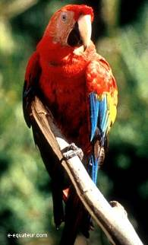
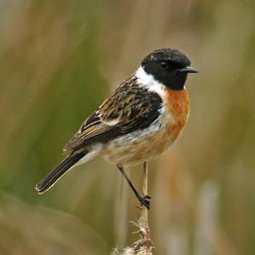
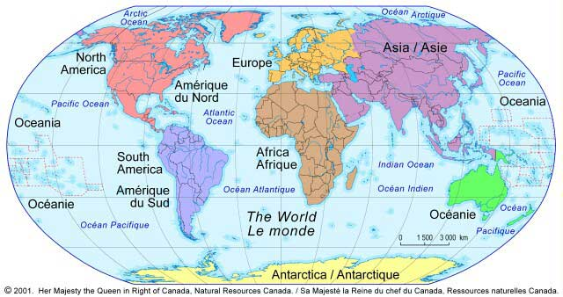
Relation Richesse - Latitude
1500 espèces
450 espèces
283 650 km²
> 10⁷ km²
Notes:
3

Slide 4
Relation Richesse - Latitude
Hypothèse « Productivité »
Saison de croissance + longue
+ radiations lumineuses
+ chaleur
+ eau
+ d’espèces
Hypothèse « Climat (stabilité climatique) »
Saisonnalité moins marquée vers l’équateur
Espèces + spécialisées, avec de niches + étroites
+ d’espèces
Hypothèse « Aire géographique »
Taux de spéciation + grand (barrière)
Superficie zone tropicale + grande qu’autres zones
+ d’espèces
Tailles de populations + grandes
Taux d’extinction + faible
Notes:
4

Slide 5
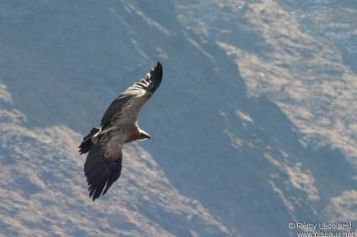
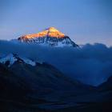
Relation Richesse - Altitude
Le nombre d’espèces décroit avec l’altitude :
S faible en haute montagne
S forte à basse altitude
Relation entre richesse spécifique et altitude pour les oiseaux nicheurs en Himalaya (Népal)
Hunter & Yonzon (1992)
Notes:
5

Slide 6
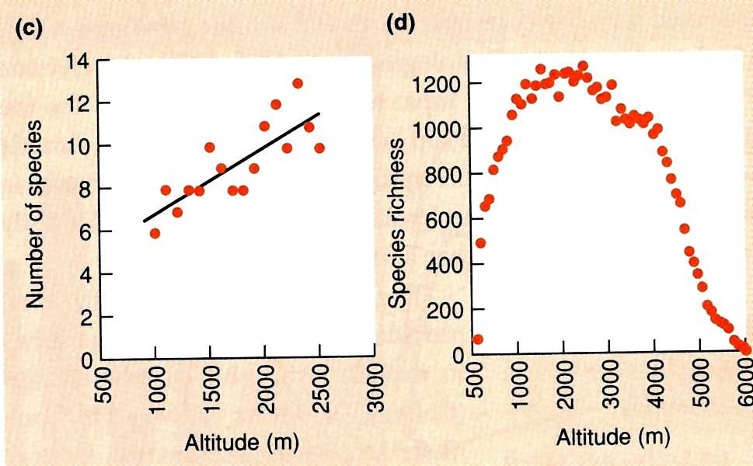
Relation Richesse - Altitude
Mais il y a des exceptions…
Relations richesse – altitude pour a) les fourmis du Canyon Lee (Spring Mountains, Nevada; Sanders et al. 2003);
b) Les plantes à fleurs dans l’Himalaya népalais (Grytnes & Vetaas 2002). In Begon et al. (2006).
Notes:
6

Slide 7
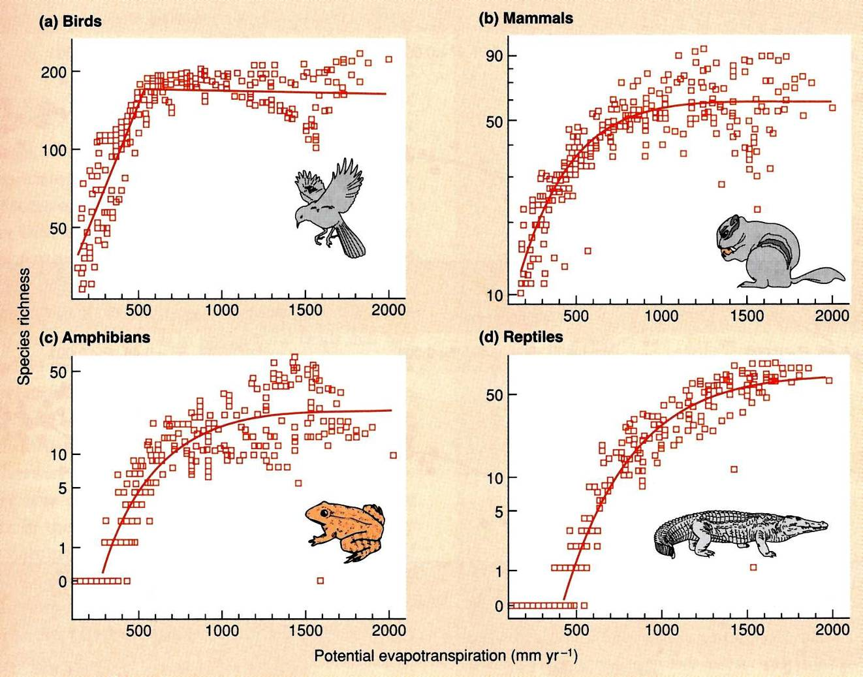
Relation Richesse - Productivité
Relation généralement positive
Richesse spécifique en oiseaux (a), mammifères (b), amphibiens (c), et reptiles (d) en fonction de l’évapotranspiration potentielle (d’après Currie 1991, dans Begon et al. 2006)
Notes:
7

Slide 8
Relation Richesse - Productivité
S espèces
Ressource
S’ > S espèces
Ressource
Variété de ressources + grande ➔ Richesse spécifique + grande
Notes:
8

Slide 9
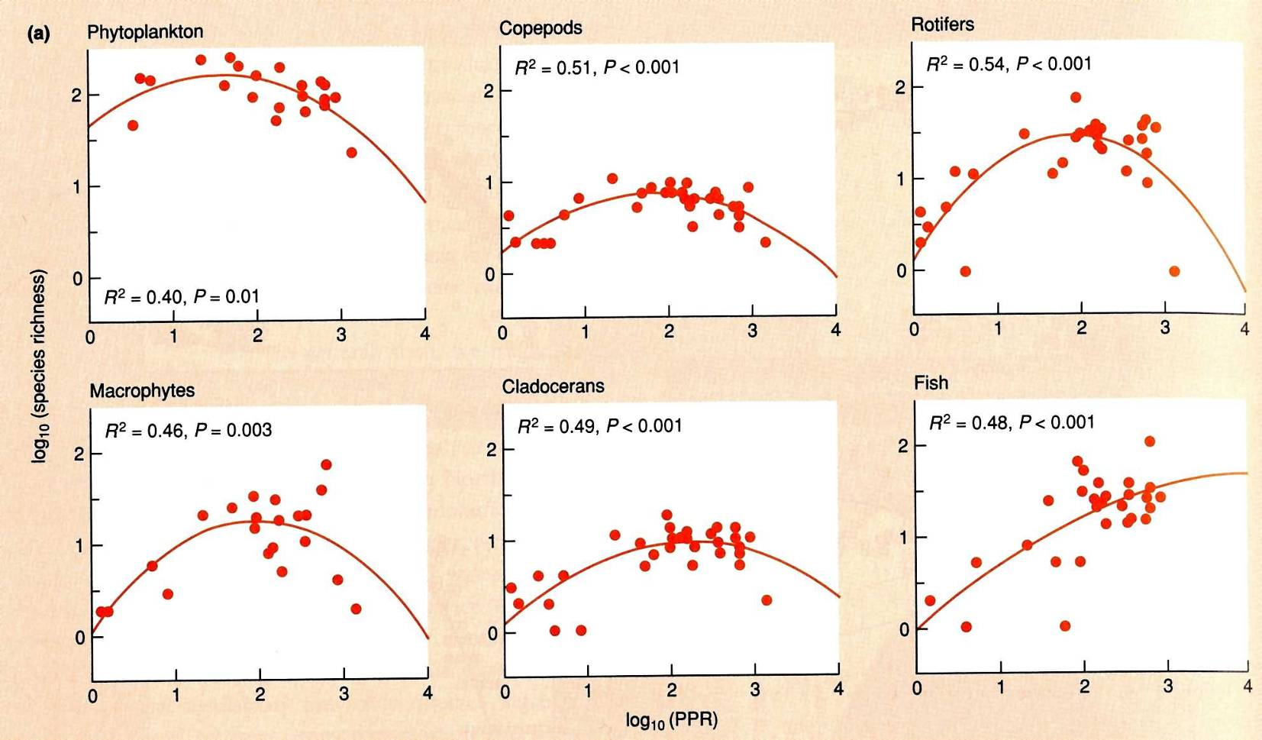
Relation Richesse - Productivité
Mais pas toujours…
Limitation par
les ressources
Exclusion
compétitive
Richesse spécifique de divers groupes taxonomiques en fonction de la productivité primaire brute dans les lacs Nord-Américains (d’après Dodson et al. .2000, in Begon et al. 2006).
Notes:
9

Slide 10
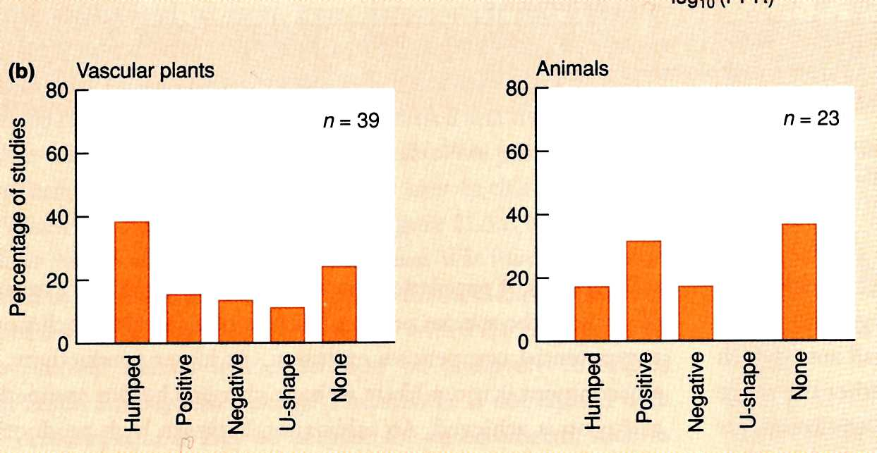
Relation Richesse - Productivité
Pourcentage des différentes études publiées montrant des relations différentes entre richesse et productivité (d’après Mittelbach et al. 2001, in Begon et al. 2006).
Notes:
10

